Slide 1
大组会
陈国文
清华大学
医学院生物医学工程系
Notes:
光动力疗法----301总医院院士： 顾瑛 ---
OCT可以对角膜分层， 弱激光及治疗 无创光疗
交叉学科就是要很长时间的积累 。

Slide 2
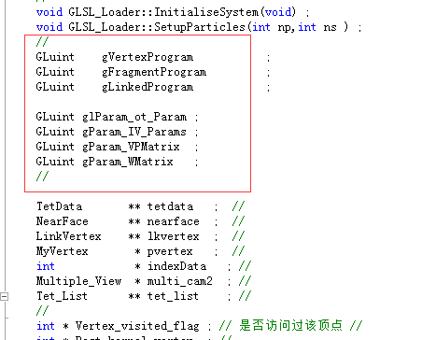
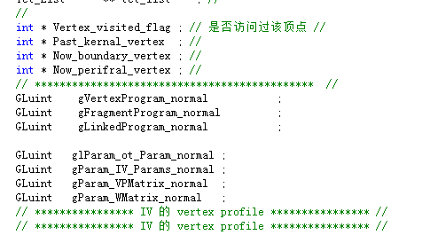
两套shader必须给两个指针或者句柄否则会绘制不出来，也可以建立一个句柄数组
解决了这个问题然后就是多模型输入的问题了。

Slide 3
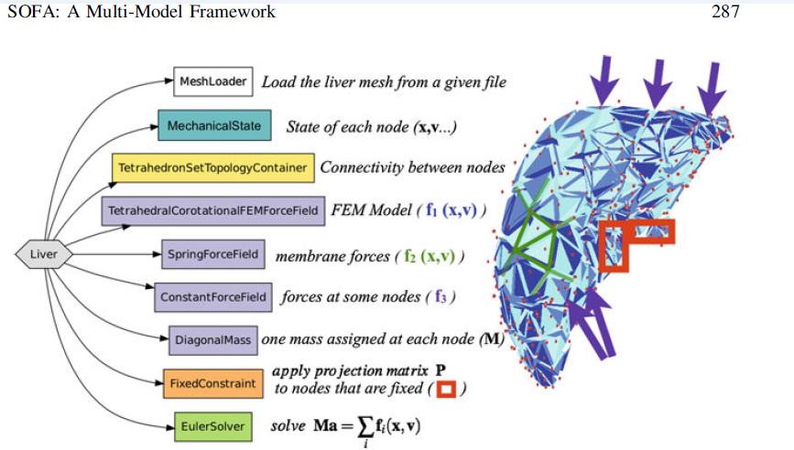
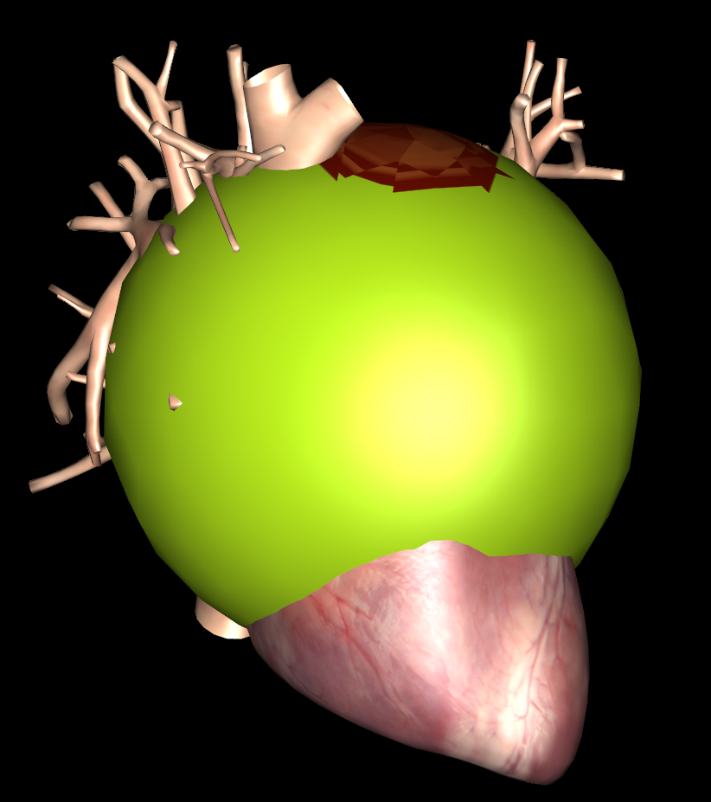
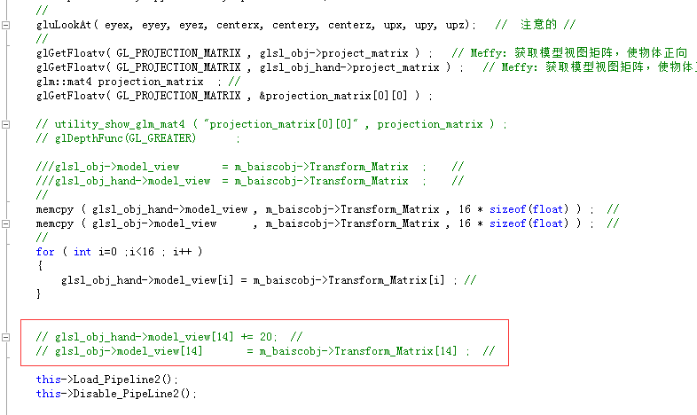

Slide 4
虚拟手术的核心技术
虚拟手术的核心技术主要包括碰撞检测和柔性形变。
碰撞检测主要采用：空间剖分法 和 层次包围盒 ；
均匀剖分法、八叉树、二叉树
层次包围盒
柔性形变
长单元模型、质点－弹簧模型、质点－张量模型、有限元模型和边界元模型

Slide 5
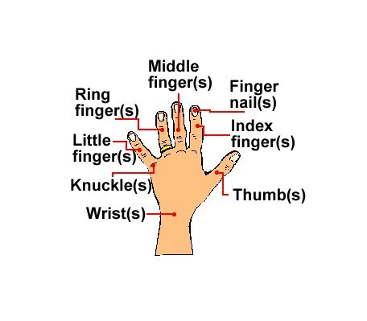
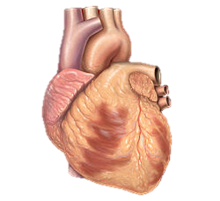
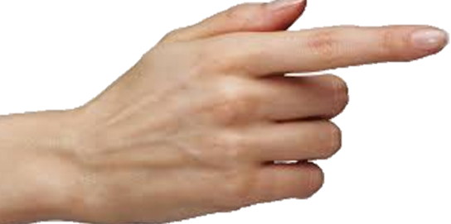
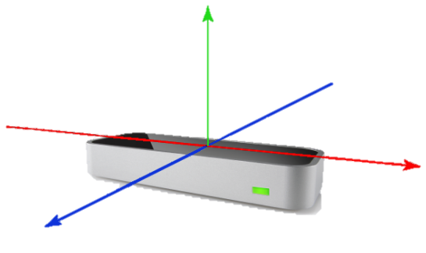
Leap Motion交互
顶点0
顶点1
顶点2
顶点3
Leap motion获取手指位置与速度
顶点4
顶点5
顶点6
顶点7
模型的八叉树：
空间复杂度N；

Slide 6
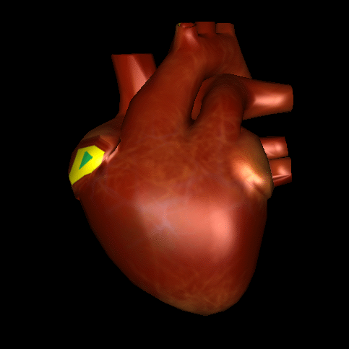
顶点广度优先遍历
无向图存储
是否访问过
顶点0
1
4
2
顶点0
顶点1
5
6
9
顶点1
顶点2
0
1
顶点2
顶点3
顶点3
顶点4
顶点4
顶点5
顶点5
顶点6
顶点6
顶点7
顶点7

Slide 7
力传导的实现
顶点集合
质量
速度
边界候选点
加速度
边界点
力量
边界内邻近
位移
术中局部病灶数据与术前医学影像数据融合

Slide 8
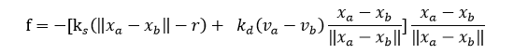
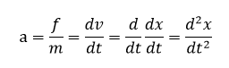
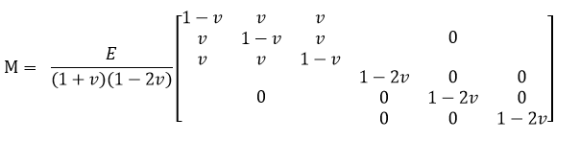
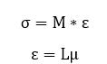
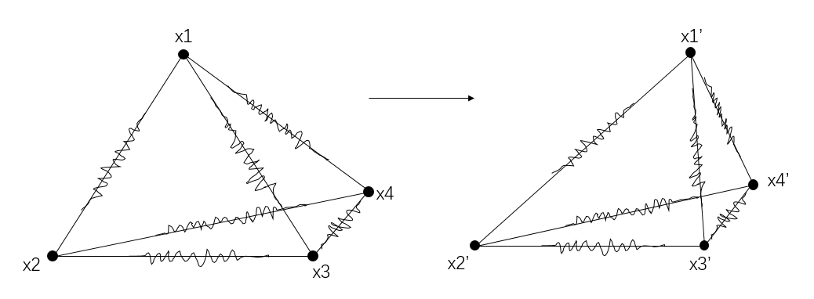
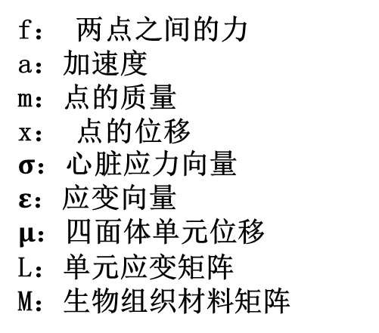
模型建立与效果
E = 75kPa
v = 0.3~0.5
软组织变形模型、生理性质相关参数
f： 两点之间的力
a：加速度
m：点的质量
x： 点的位移
$σ$：心脏应力向量
$ε$：应变向量
$μ$：四面体单元位移
L：单元应变矩阵
M：生物组织材料矩阵
Developed-Mass-Spring

Slide 9
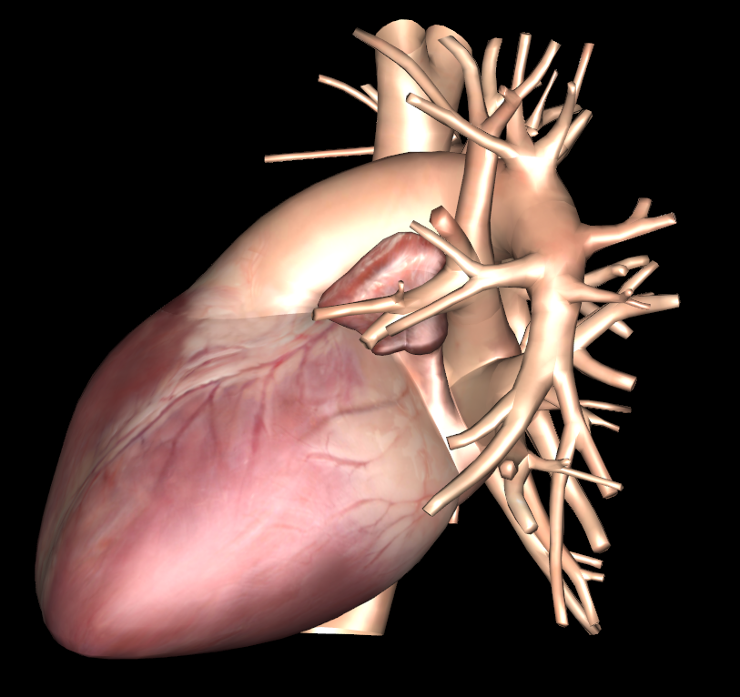
做了一些琐碎的工作，

Slide 10

Thanks
Notes:
Q：多模的意义是什么

Slide 11
Leap Motion交互
顶点0
顶点1
顶点2
顶点3
顶点4
顶点5
顶点6
顶点7
模型的八叉树

